Slide 2
INFORME DE ACTIVIDADES

Slide 3
ANTECEDENTES
Con base a las reuniones mantenidas en el COE Metropolitano, la ACDC asumió los siguientes compromisos, considerando sus competencias.
Realizar la socialización de la normativa que regula la actividad económica del comercio autónomo en el espacio público y alternativas de reubicación.
Inducción al personal operativo destinado para esta actividad del Cuerpo de Agentes de Control Metropolitano y Agencia Metropolitana de Control respecto de las características de seguridad con las que cuenta el permiso PUCA.
Reuniones con los representantes de las diferentes organizaciones de comerciantes autónomos.
Levantamiento de datos de los comerciantes autónomos no regularizados del Centro Histórico.
Propuesta emergente del Centro Comercial La Merced para que los comerciantes autónomos no regularizados tengan un espacio para realizar sus actividades.

Slide 4
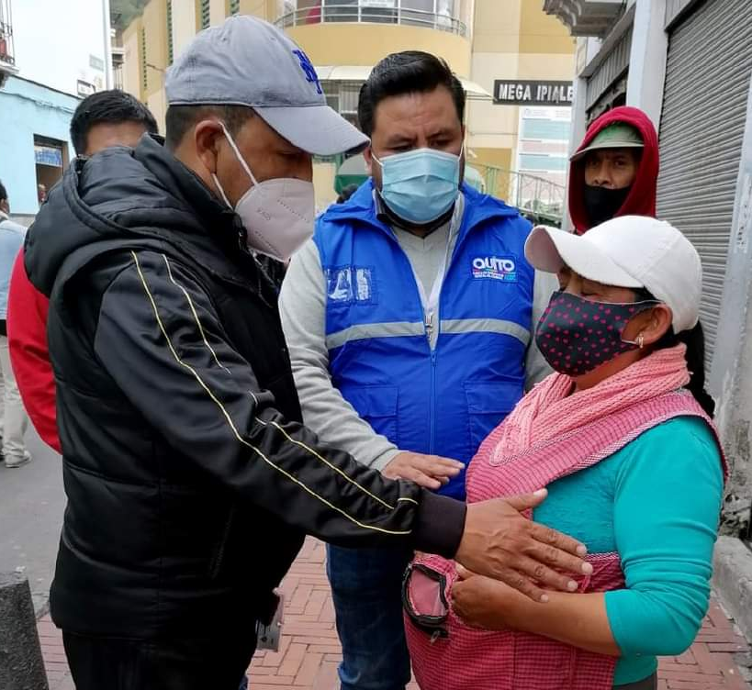
1 SOCIALIZACIÓN A COMERCIANTES AUTÓNOMOS NO REGULARIZADOS

Slide 5
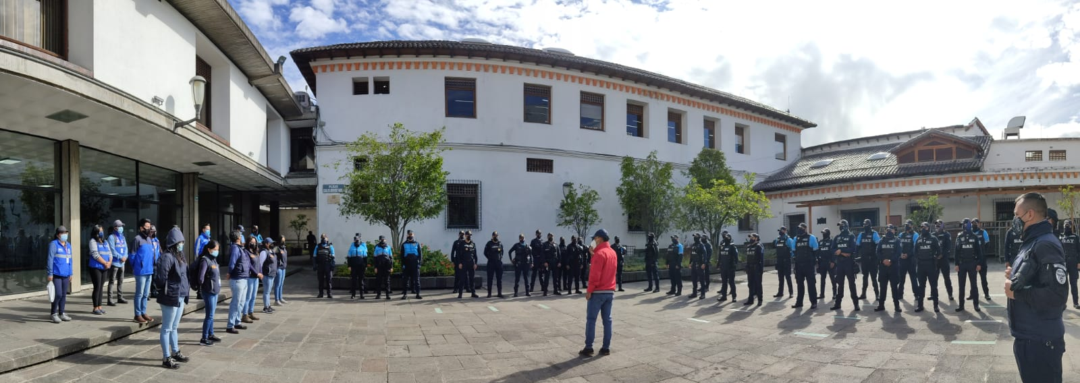
2 INDUCCIÓN A PERSONAL DE LAS INSTITUCIONES MUNICIPALES QUE INTERVIENEN EN EL PLAN DE RECUPERACIÓN DEL CENTRO HISTÓRICO

Slide 6
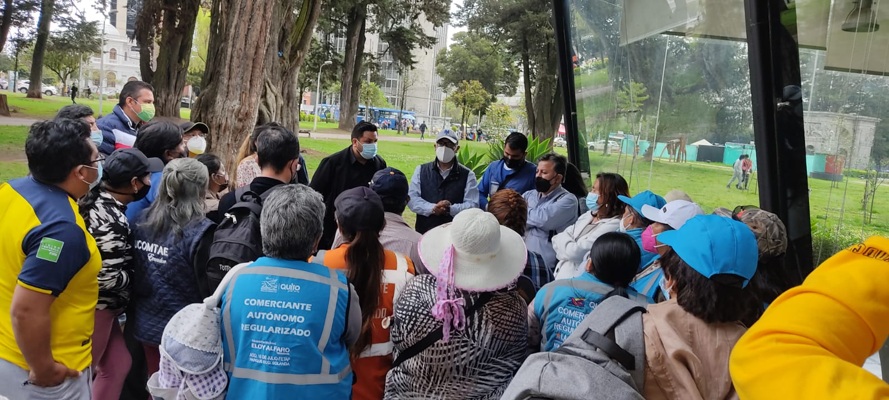
3. REUNIONES CON REPRESENTANTES DE ORGANIZACIONES DE COMERCIANTES AUTÓNOMOS REGULARIZADOS

Slide 7
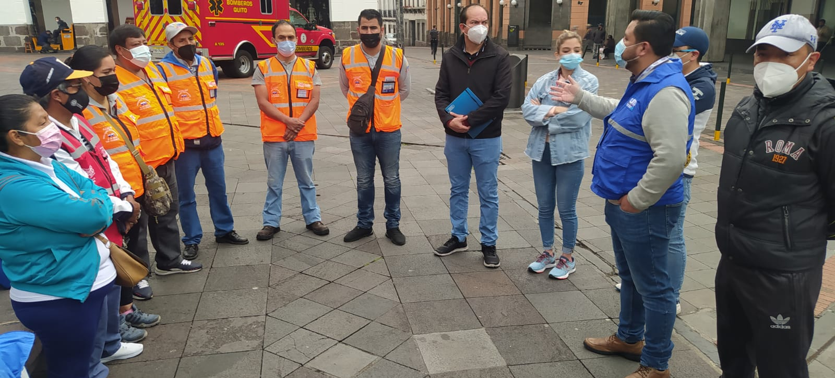
VEEDURÍA DE LOS COMERCIANTES AUTÓNOMOS REGULARIZADOS
16 DE OCTUBRE 2021

Slide 8
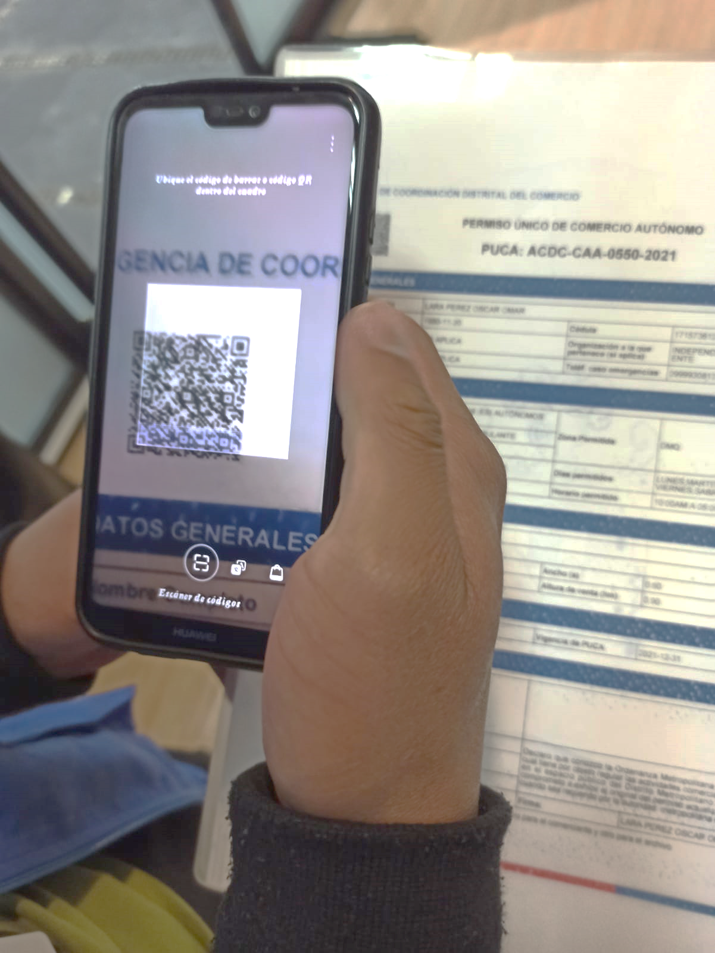
4. LEVANTAMIENTO DE DATOS DE COMERCIANTES REGULARIZADOSMEDIANTE ESCANEO QR

Slide 9
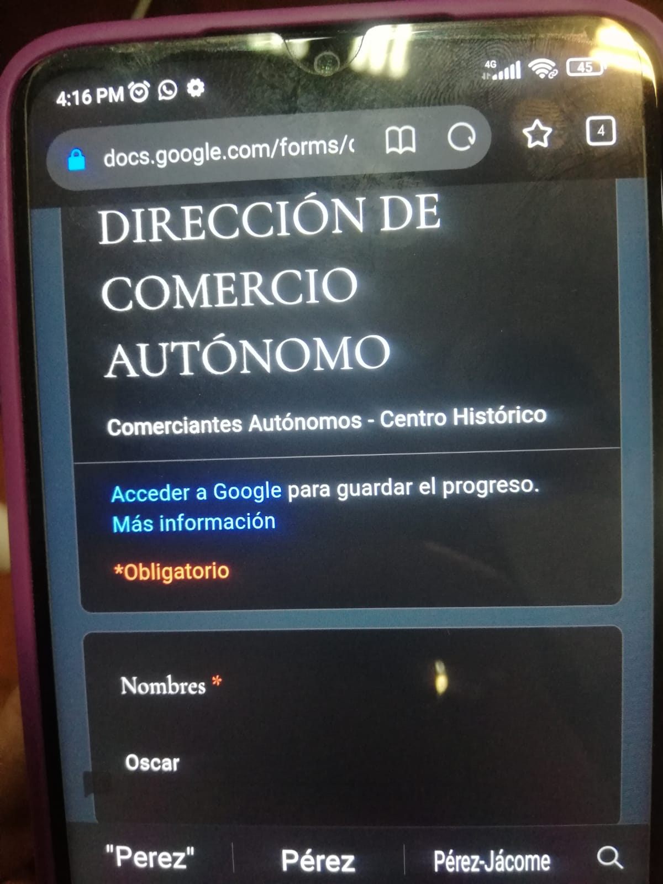
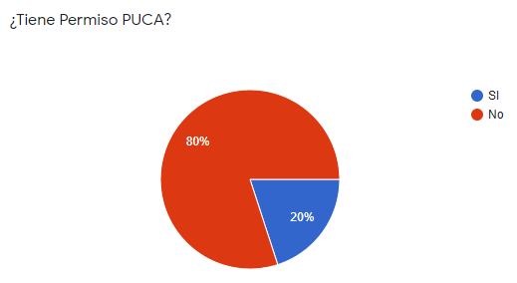
4. LEVANTAMIENTO DE INFORMACIÓN
Comerciantes encuestados: 206 personas
Comerciantes que no dieron información: 150 personas
Total de personas: 356 personas

Slide 10
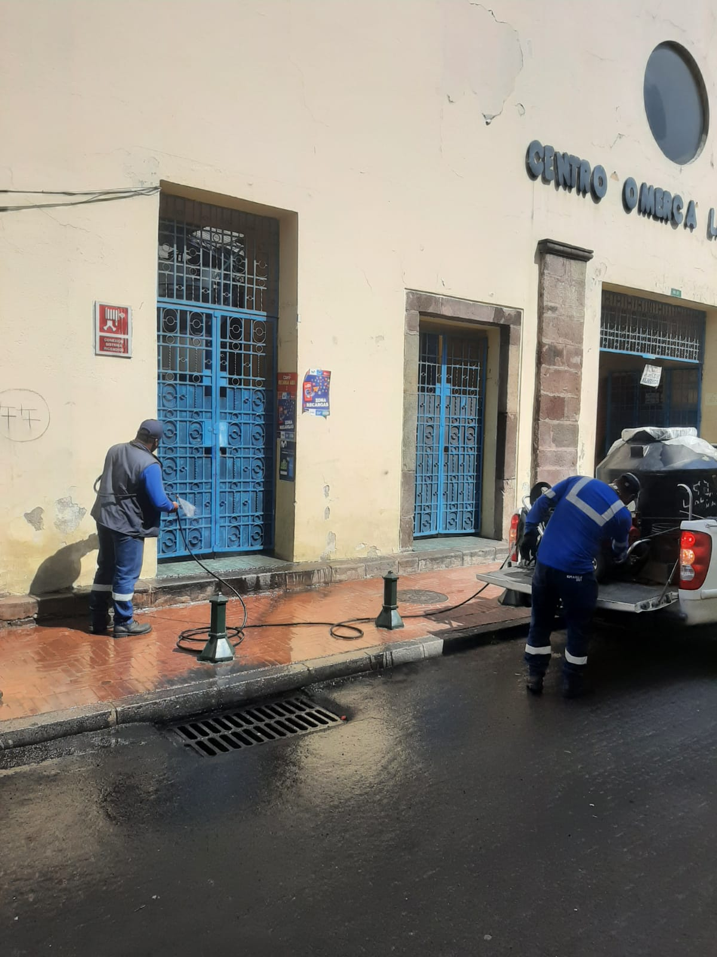
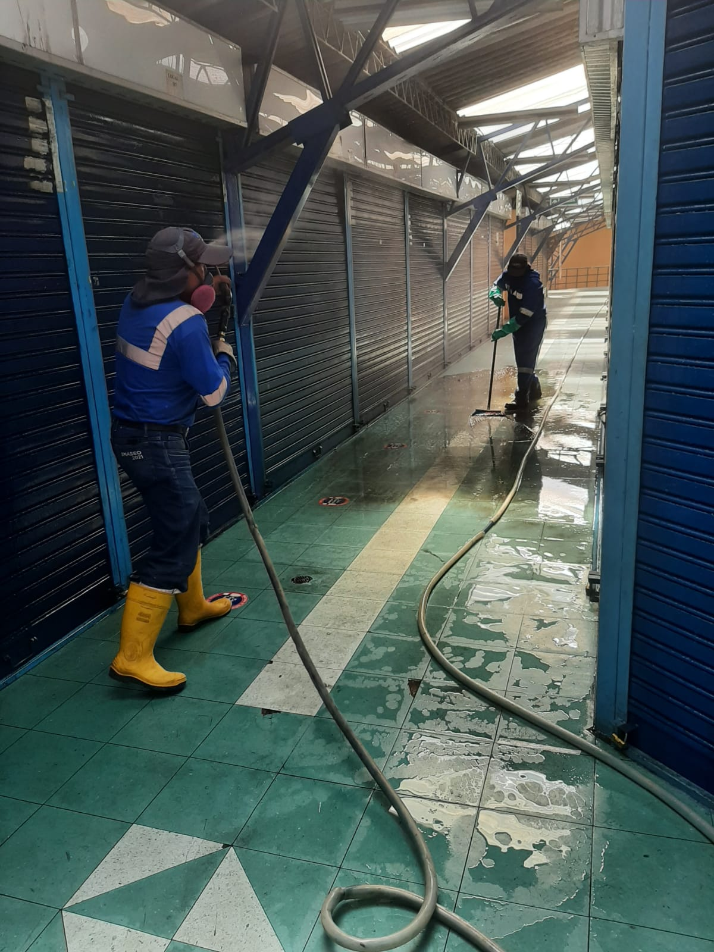
5. propuesta emergente en el Centro comercial la merced para que los comerciantes autónomos no regularizados realicen sus actividades y 686 vacantes en los mercados

Slide 11
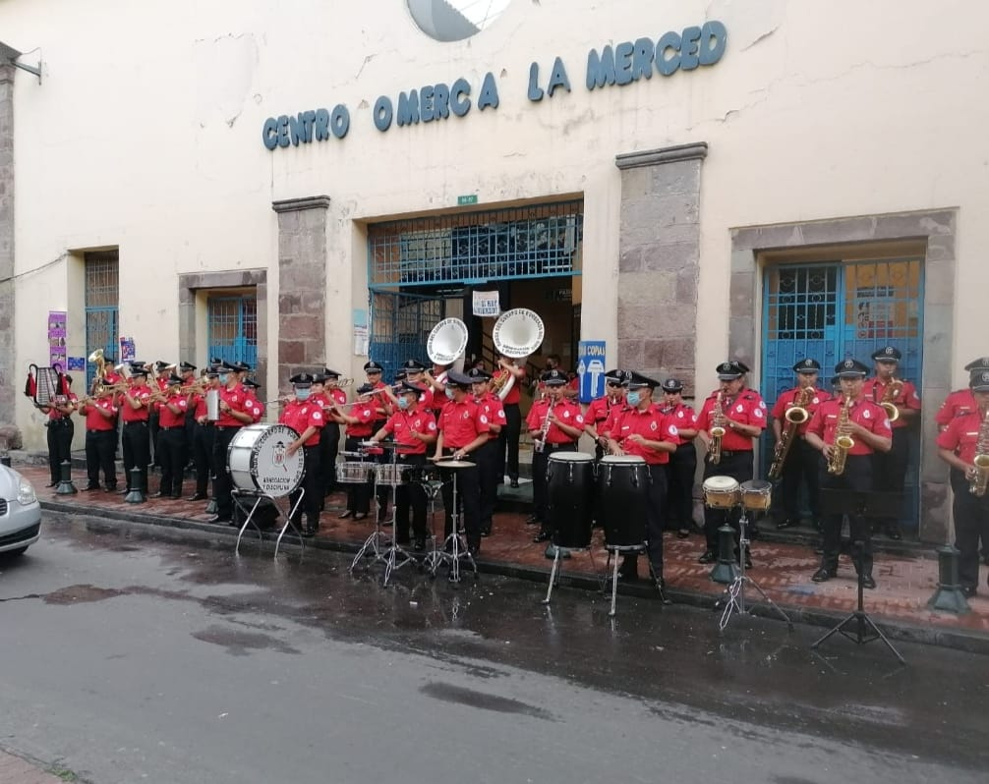

Slide 12
CONCLUSIÓN
Acogida de la ciudadanía, propietarios de locales y comerciantes autónomos regularizados para el uso adecuado del espacio público del centro histórico de Quito.
RECOMENDACIONES
Mantener un control permanente del espacio público.
Ubicar predios municipales donde los comerciantes autónomos no regularizados puedan realizar estas actividades de comercio.

